Slide 1
فن الجداريات الاشورية

Slide 2
فن الرسوم الجدارية الاشورية
تموضعت التكوينات الشكلية بوظيفة توثيق نشاطات الملوك الحياتية والدينية التي ادلجت مقولاتها نحو خطاب التعالي بمقام الملوك الذين يعّدون بمثابة المركز في الفكر الاشوري.
فضل الاشوريون فن الرسم الجداري بنفس التفضيل الذي مالو به للنحت البارز. فبهذين الفنين يمكنهم تغطية سطوح واسعة من جدران القصور بمأثر ملوكهم وعظمائهم ولسوء الحظ الاعمال الباقية من الرسوم ما هي الا جزء صغير مما كان موجود قبلا. فقد أفنى الزمن النسبة الأعظم وذلك لان الالوان تخفق في مقاومة تأكل الارض ورطوبتها.
كان الرسام الاشوري يفضل ترك الارضيات بلونها الطبيعي دون ان يلونها، اما وحدات المشاهد فكانت تخطط بطريقة حرة دون وجود شبكات خطوط التربيع في الرسم والتي استخدمها الرسام البابلي ، فنحن هنا امام رسامين مهرة من الدرجة الممتازة

Slide 3
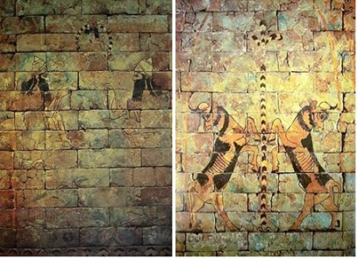

Slide 4
تخطط الخطوط الخارجية للأشكال اولا باستخدام اللون الاسود والاحمر قبل وضع الالوان، ومن ثم ترسم تفاصيل الاشكال الداخلية بالألوان المرغوبة في الجو اللوني العام للرسوم الجدارية الاشورية واكثرها شيوعا الاحمر والاسود والابيض والازرق.
تشتهر بانسجام وتجانس الوانها ذلك لان الرسام الاشوري قد اتقن اسلوب تدرج الالوان في الرسم من الدرجة الشفافة الى الدرجة النصف معتمة حتى الالوان الداكنة
نفذت الوحدات البشرية والحيوانية، بمبالغة في توضيح عضلات اجسامها، وبالدقة المتناهية في توضيح تفاصيل نسيج الملابس وابراز حليتها التزيينية كالزركشة والاهداب وبالوانها الحقيقية.

Slide 5
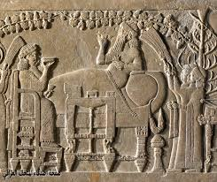
تتطابق مواضيع الرسم الجداري مع مواضيع النحت البارز لان كلا النوعين يتم بإرادة ملكية واحدة تتلهف دوما لتخليد أعمالها.

Slide 6
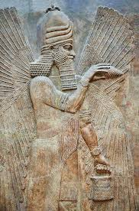
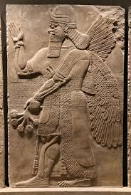
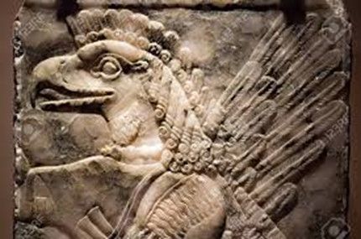

Slide 7
تتوقف خاصية المعنى الكامن في المشهد النحتي على نوعية الحيوان الصريع. فمثلا اعتماد الأسد الذي تنفتح عليه الكثير من التاويلات واهمها قتل رمز الشر والخطر في الوجود، وإبراز شجاعة الملوك، حيث استلم الفكر الاشوري خطابات العصور السابقة مثل العصر الاكدي، والنهضة السومري، والبابلي القديم، بعّد الأسد رمز الفناء في الحياة، ورمز القوة الحارسة في العصور القديمة، فكانت من اهم الطقوس التي على ملوك اشور القيام بها هي الدخول في جولات صراع معها والتي تكون نتيجتها انتصار الملك الذي يعد ممثل الالهه في حكم البش

Slide 8
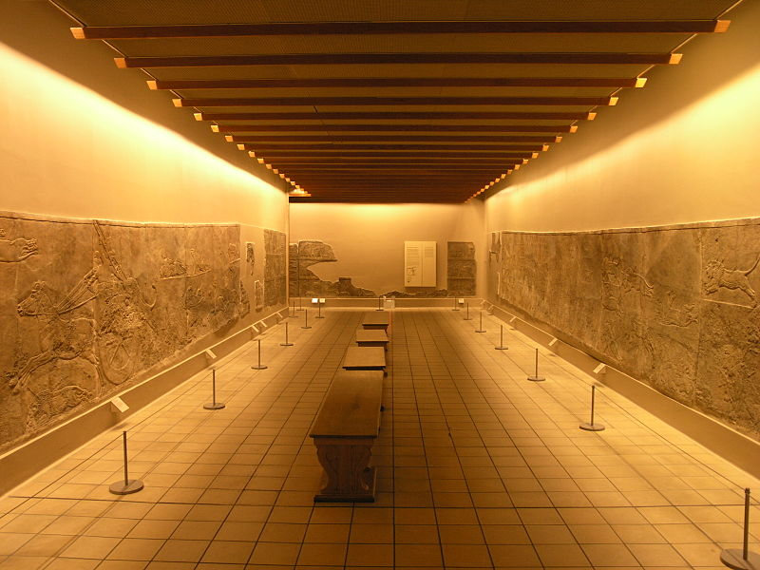

Slide 9
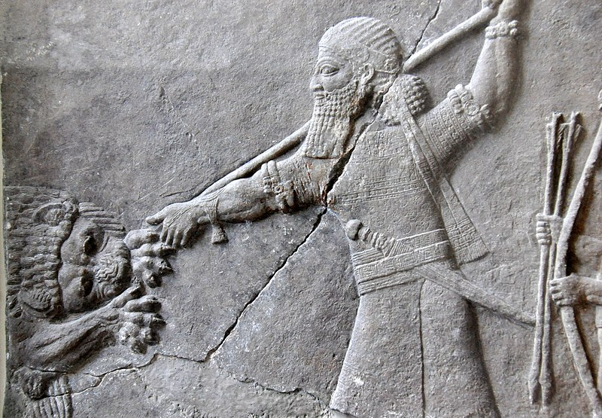

Slide 10
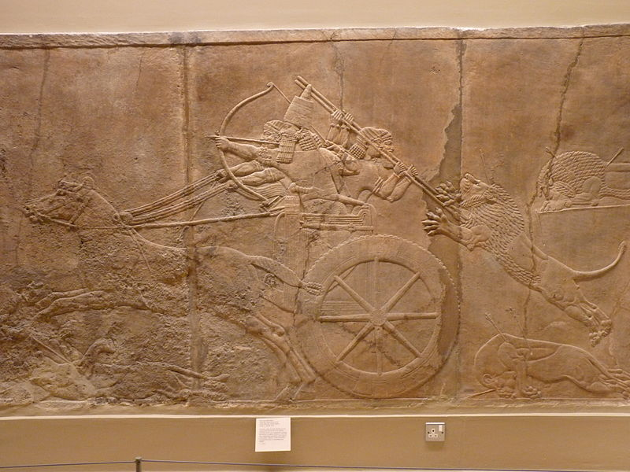

Slide 11
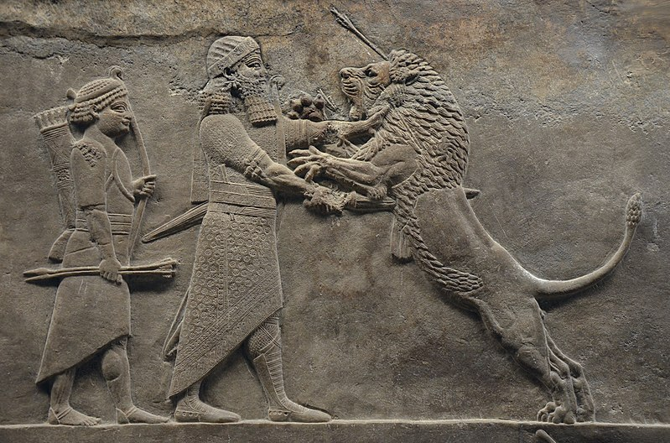

Slide 12
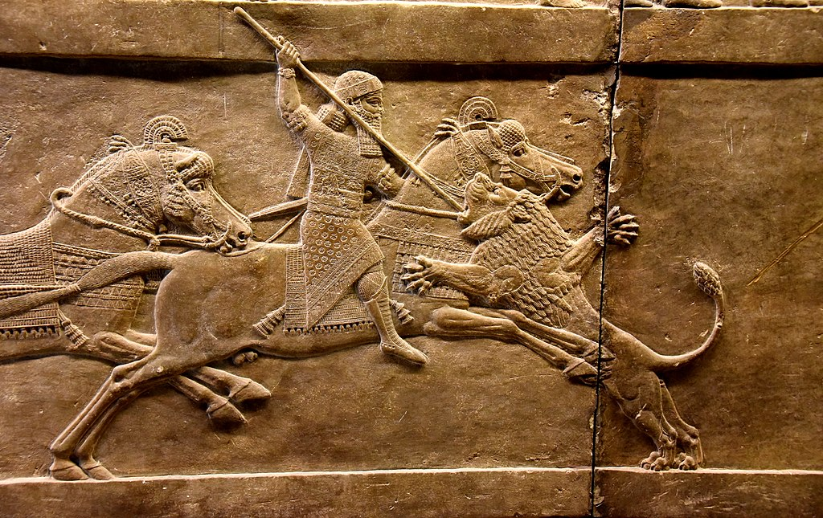

Slide 13
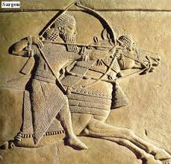
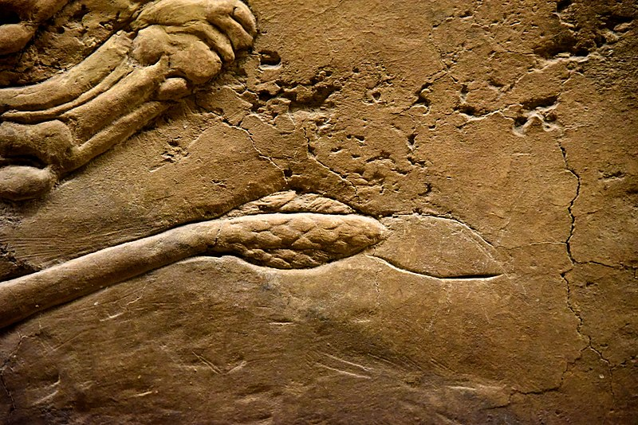

Slide 14
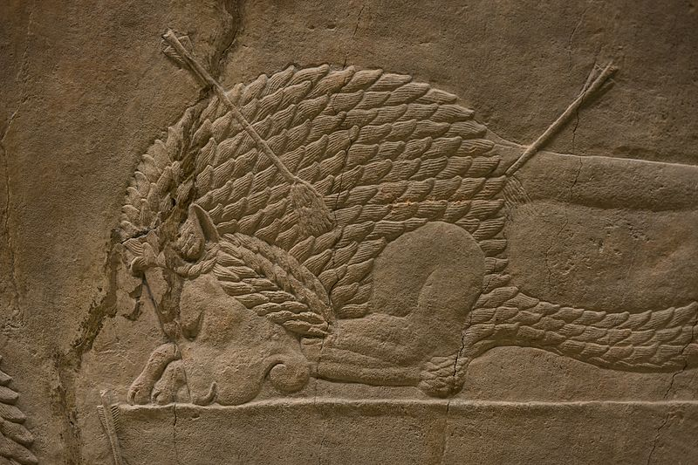
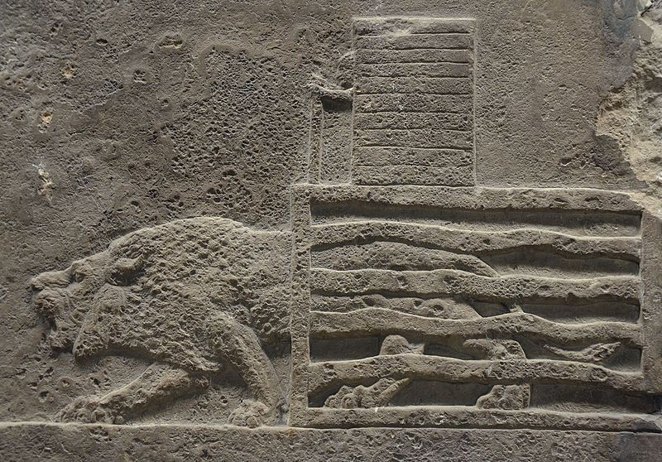

Slide 15
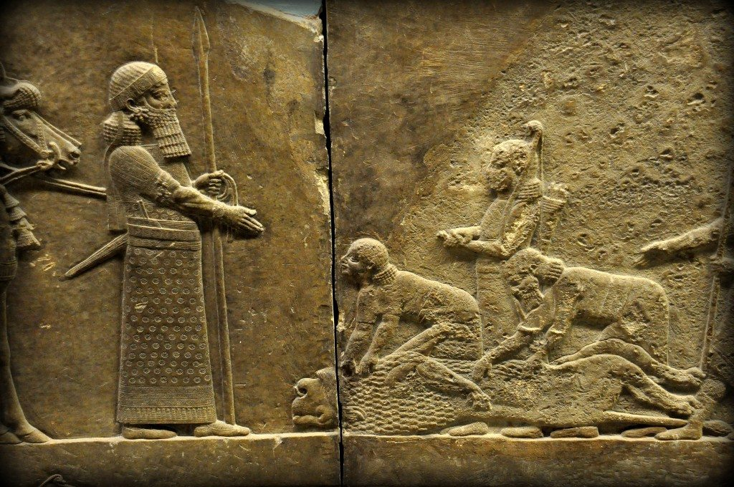

Slide 16
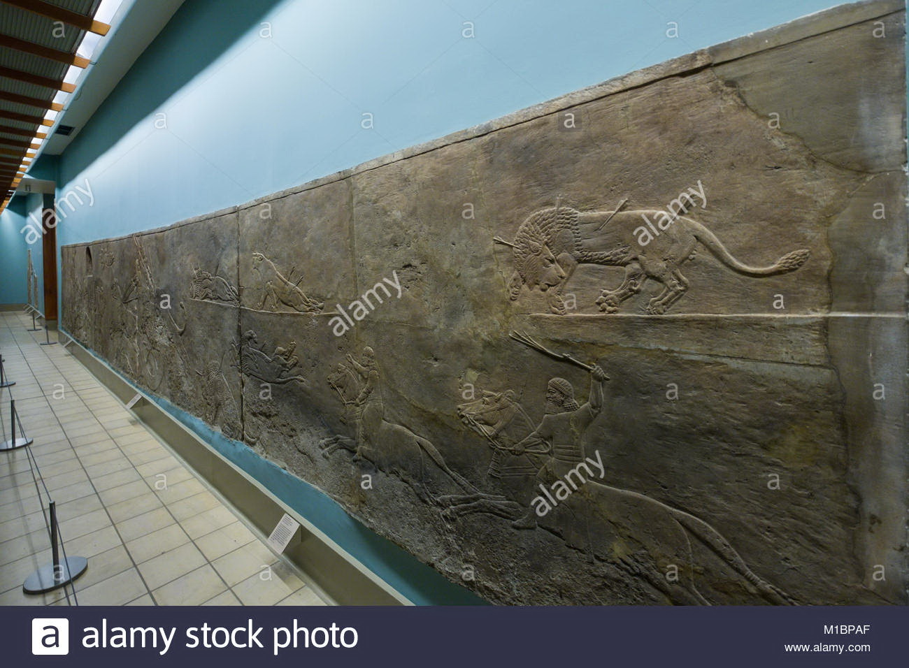
جدارية اللبوة الجريحة تجسد صراع الملك اشور بانيبال مع جموع من الأسود، فظهرت عدداً من الأسود المحتضرة. التي تُصارع الموت في رَمقِها الأخير. وظهر احد الأسود المُصابة متوجها نحو الملك وكادَ ان يَغرس مخالبه وانيابه الحادة في رقبتهِ

Slide 17
فعلَّ النحات المُبدع الخاصية الأسطورية لمشهد الصّراع. بعدم توصيفهِ بالنّص الكتابي. فجعل حدود (النّص) مًنفتحة على شَتى الاحتمالات والتّأويلات، فنحن لا نعرف مثلاً كما استغرقت مدة الصّراع. وأين كان مكان المنازلة، فإذا كان (الزّمان والمكان) يؤثران الفعل، في السّرد القصصي للحدث: فإن أثر الفعل أهم من ديمومته في السّرد الاسطوري للمشهد النّحتي

Slide 18
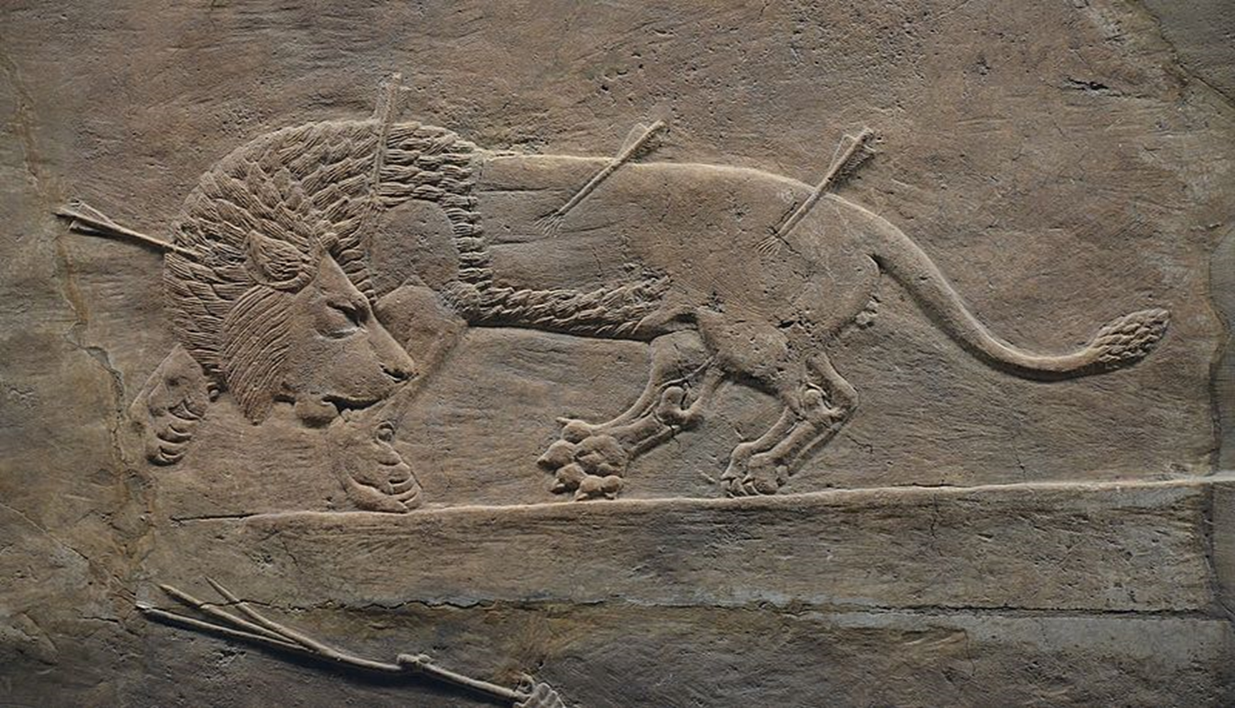

Slide 19
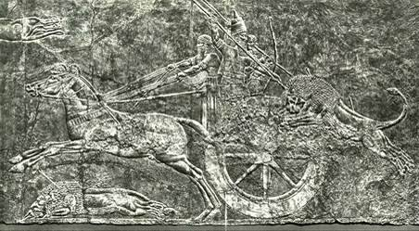
هَيمنت عربة الملك على مركز التّكوين النّحتي التي تقدّمها عدد من الفرسان الذين أطلعّوا بمهمة إرباك مجموعة الأسود وتشتيتها، فيما وزَعَ النّحات أشكال الأسود الصّريعة بشكل متوازن وجميل خلف العربة (المركز)

Slide 20
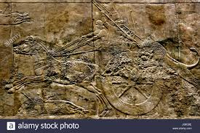

Slide 21
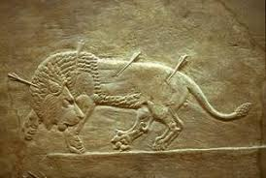
أن الحالة السّايكولوجية لكل واحد منهم لا تَشبه الآخر، الأمر الذي ولدَّ احساساً جمالياً في تكوين الجدارية بوجود ظاهرة التّنوع في منظومة الاشكال المشدودة الى بعضها بوحدة كلية تميز متانة التّكوين

Slide 22
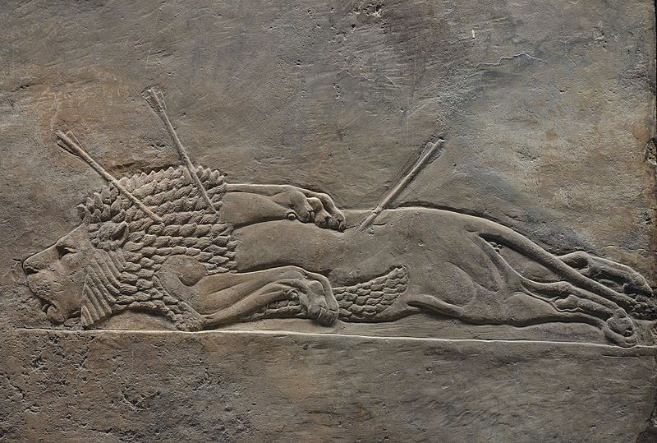

Slide 23
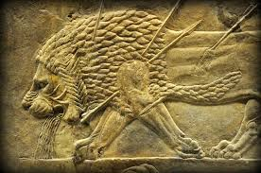
تدفقت قطرات الدّماء من افواهها بشكل غزير بفعل السّهام الملكية السّامة التي اصابتها

Slide 24
اما آليات إظهار شكل اللبوة الجريحة التي تمثل النّوع الأنثوي الوحيد في الصّراع. فقد دُرست حالتّها السّايكولوجية دراسة دقيقة جداً من قبل النّحات الذي قَسمَ جسمها إلى قسمين: أحدهما مَيت على الارض وهو الخلفي، اما جذعها الامامي فما زالت تَدبّ فيه الحياة، فرفعت جسدها على قائمتيها الأماميتين وموجهة نظراتها إلى الجمع الملكي

Slide 25
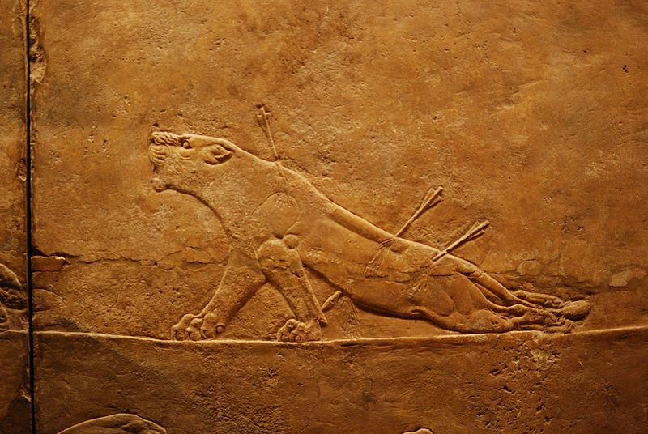

Slide 26
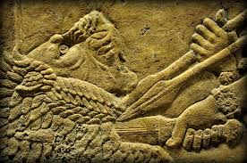
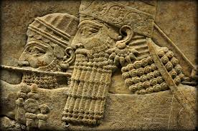
تتميز الجدارية الاشورية بالدّراسة العلمية المتقدمة لتشريح الأجسام وتفاوت مستويات السّطوح النّحتية بين الارتفاع والانخفاض والذي ميز الاشكال بومضات من الظّل والضّوء، وتقابلات المساحات الخشنة والنّاعمة على السّطوح البصرية للأشكال. كلها منظومة علاقات شكلية متبادلة التّفاعل، التي ستبقى مهما طال الزّمن اهم روائع النّحت في المتحف البريطاني بلندن

